Slide 1
PRODUCTO INNOVADOR
EDDY NICOLAS SUESCUN RIVERA
MAICOL PEÑA MORALES
ZULAY NATALIA ROJAS MORENO
KAROLL DANIELA OVIEDO CHAVARRIA
Coordinación de operaciones logísticas
Ficha: 2687540

Slide 2
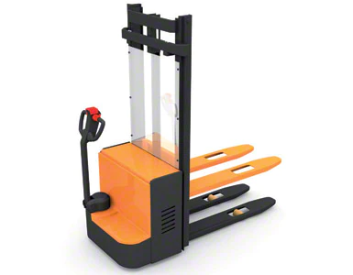
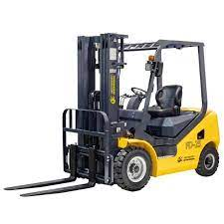
ELEVA CARGAS
Es el dos en uno de una apiladora y un montacargas, cuenta con 4 horquillas dos de ellas retráctiles a las que se les puede modificar la altura con el fin de movilizar dos pallets a la vez.
Su capacidad de altura es de 5 m
Cuenta con una capacidad de peso de 5.000 kg

Slide 3

Cuenta con un sistema de control con 4 cámaras en sus esquinas superiores y un panel de control dentro de la cabina, para mayor seguridad.

Slide 4
ESTRATEGIA PUBLICITARIA
Difundir en redes sociales y paginas web videos cortos informativos sobre el funcionamiento y las ventajas de nuestro nuevo producto, así mismo se colocaran vallas publicitarias alrededor de la ciudad para mayor reconocimiento, debido a que nuestro target es demasiado especifico.

Slide 5
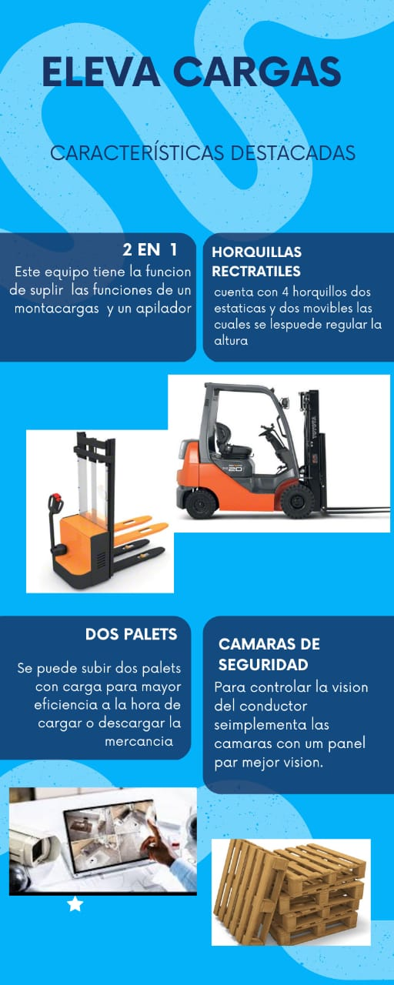

Slide 6
Nombre | Eleva cargas
Capacidad de carga | 5.000 kg
Tipo de motor | Gasolina
Posición de trabajo | Sentado
Tipo de ruedas | Hidráulicas
Cantidad de ruedas | 2 delanteras 2 traseras
Cantidad de horquillas | 2 pares, 1 par estándar 1 par retráctil
Longitud de horquillas | 1.80 mm
Inclinación de mástil | 6 gados adelante y 15 grados atrás
Motor | Toyota
Faros | 4 faros, 2 adelante y 2 atrás
Cámaras | 4 cámaras, 2 adelante y 2 atrás
Panel de control | Dentro de la cabina
Sistema de enfriamiento | Enfriamiento con agua
Frenos de servicio | Frenos hidráulicos
Altura máxima de descargue | 5 m

